Slide 1
第二章
条件概率与独立性

Slide 2

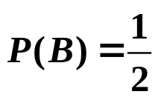
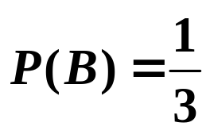
§1条件概率，全概率公式，贝叶斯公式
一、条件概率
例 一枚硬币抛两次，观察正反面出现的次数.

Slide 3

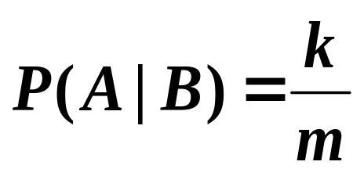
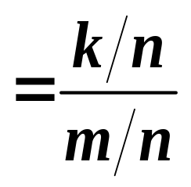
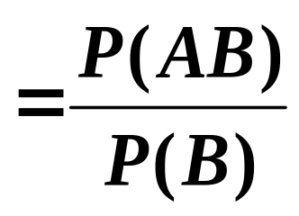

Slide 4


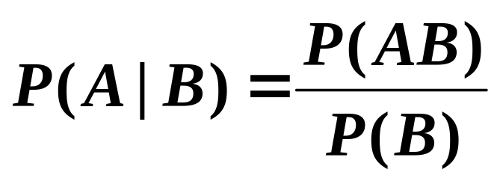


Slide 5



Slide 6


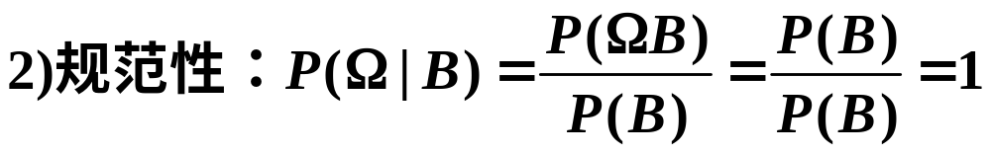
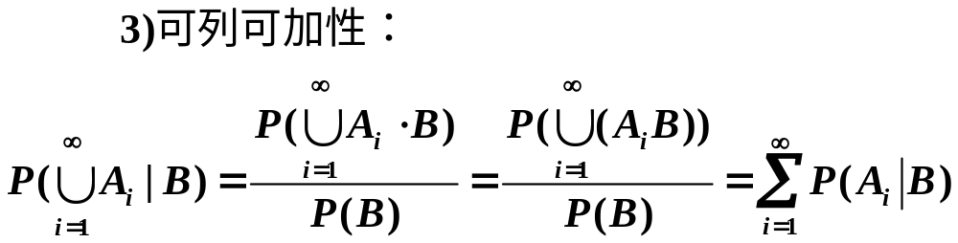

Slide 7
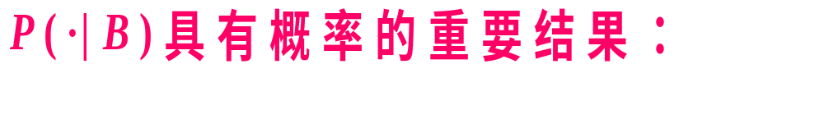
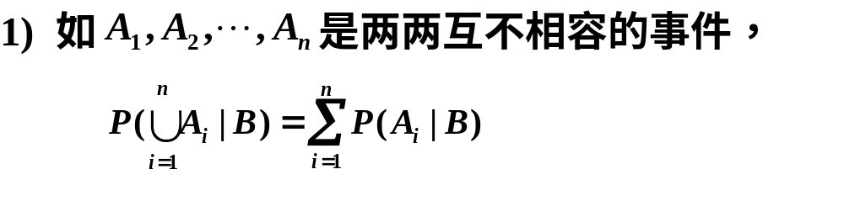
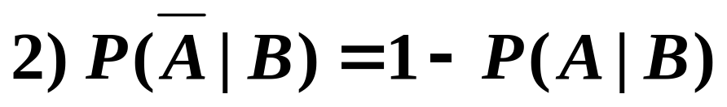
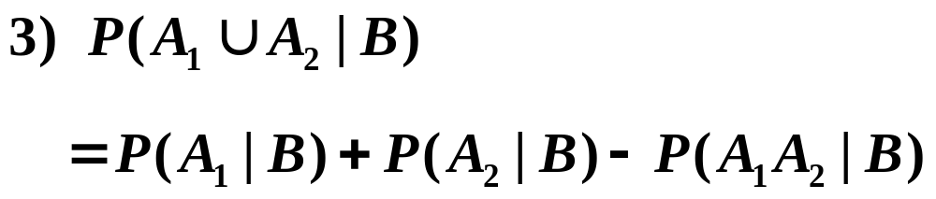

Slide 8
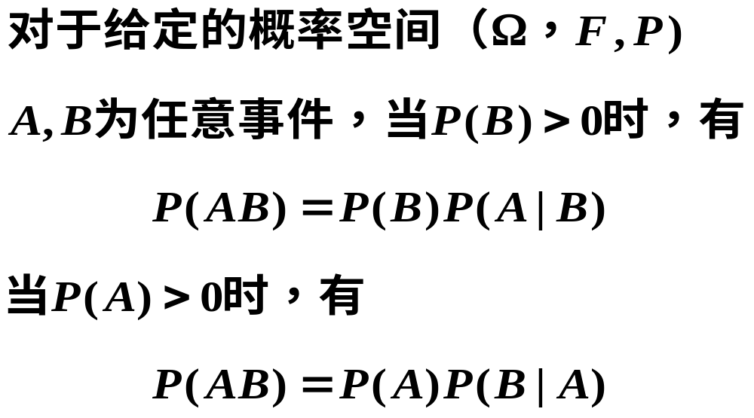
乘法公式

Slide 9
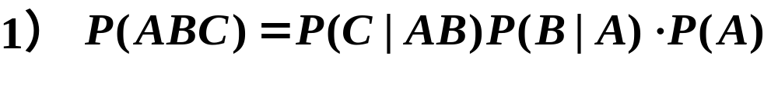

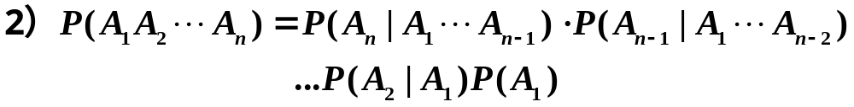


Slide 10
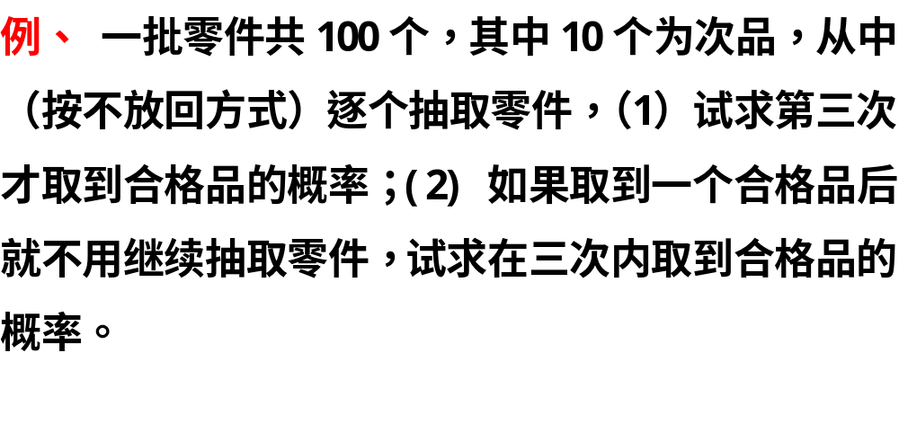

Slide 11
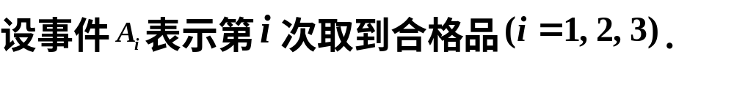
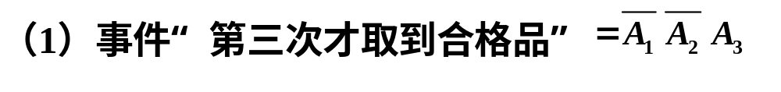
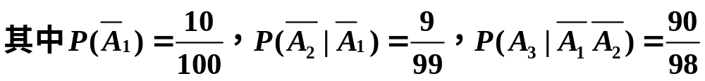
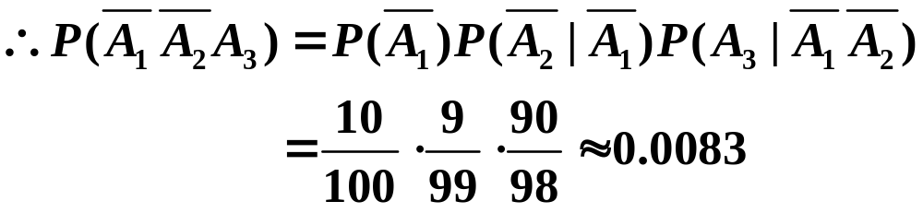
解：

Slide 12
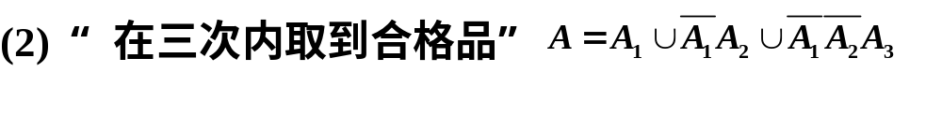
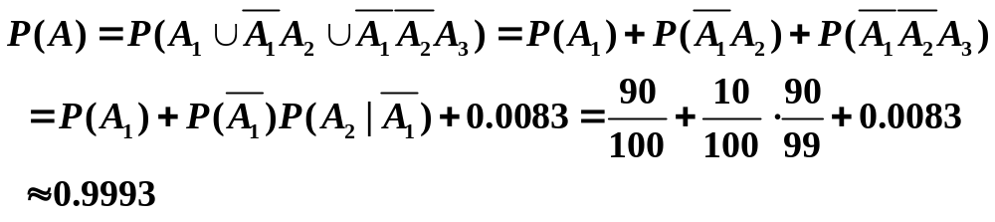

Slide 13
例、猎人在距离100米处射击一动物，击中率为0.6；如第一次击不中，则进行第二次射击，但此时由于动物逃跑，而使距离变为150米；如第二次又击不中，则进行第三次射击，这时距离变为200米，设猎人击中概率与距离成反比，求猎人击中动物的概率.

Slide 14
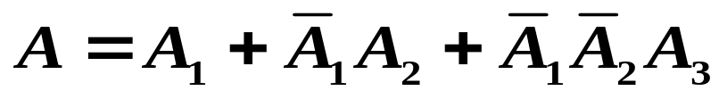


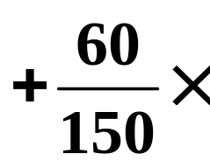
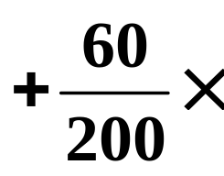
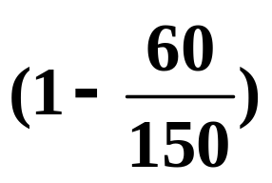




解：

Slide 15
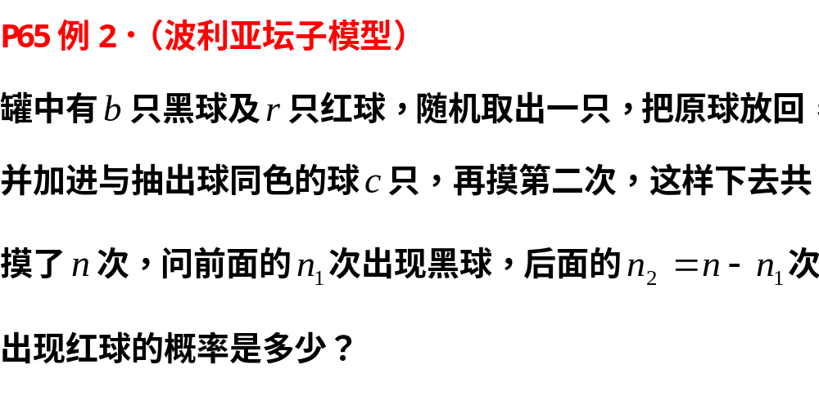

Slide 16
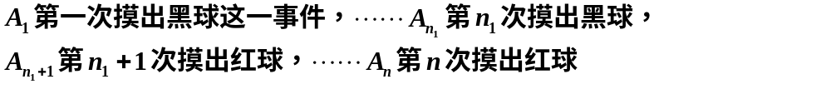
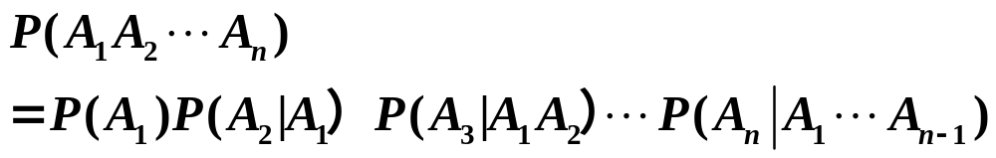
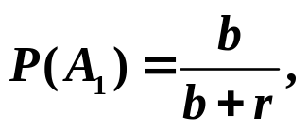
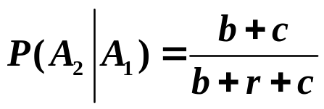
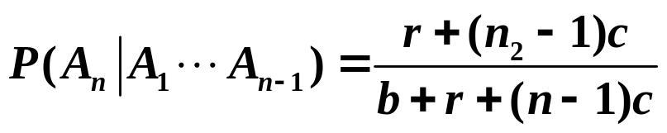
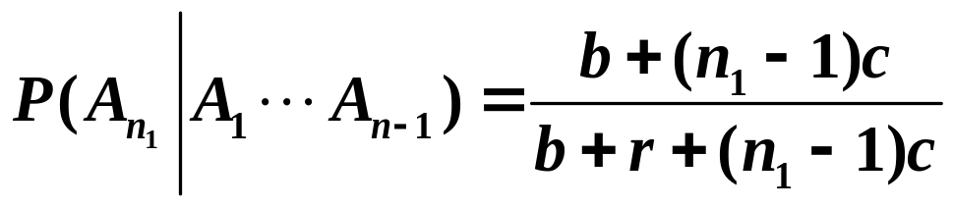
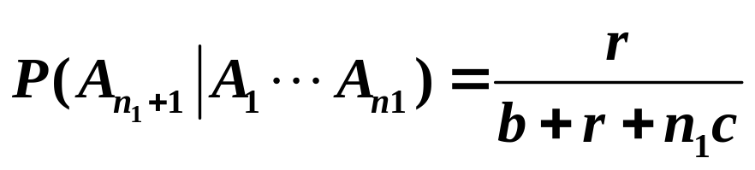
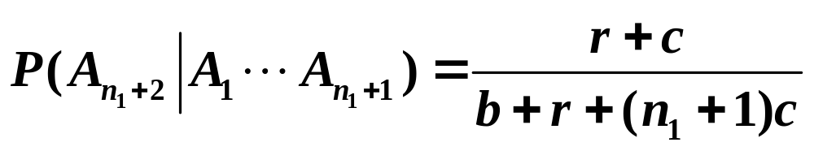
解：

Slide 17
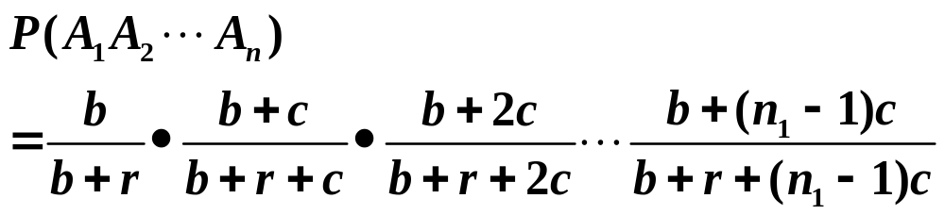
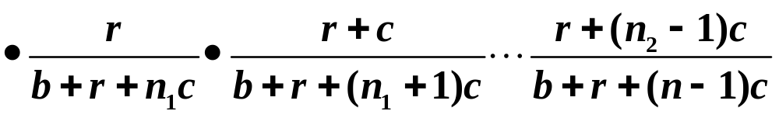

Slide 18



1.
2.

Slide 19
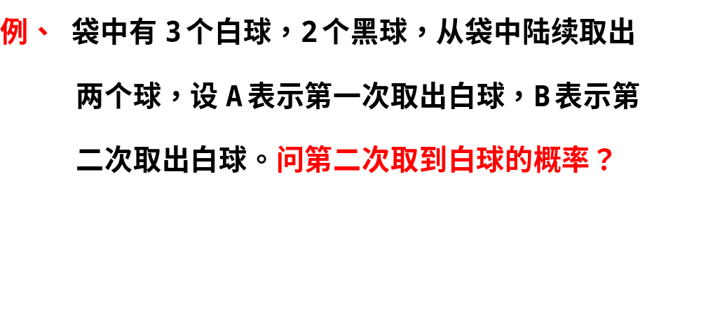

Slide 20

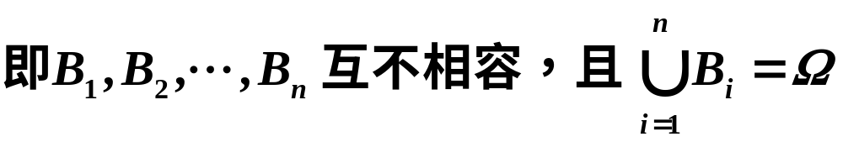

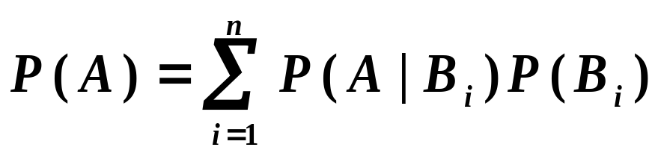

Slide 21
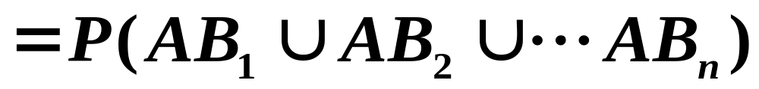
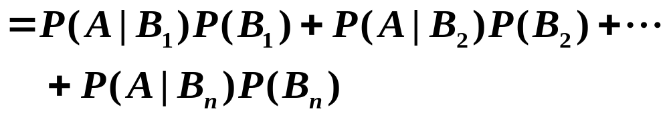
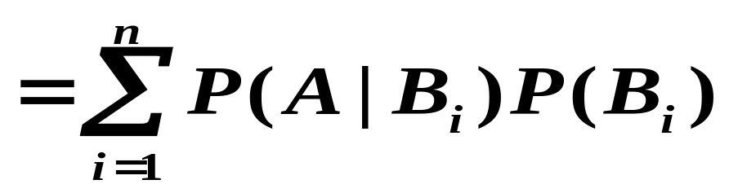
证明：

Slide 22
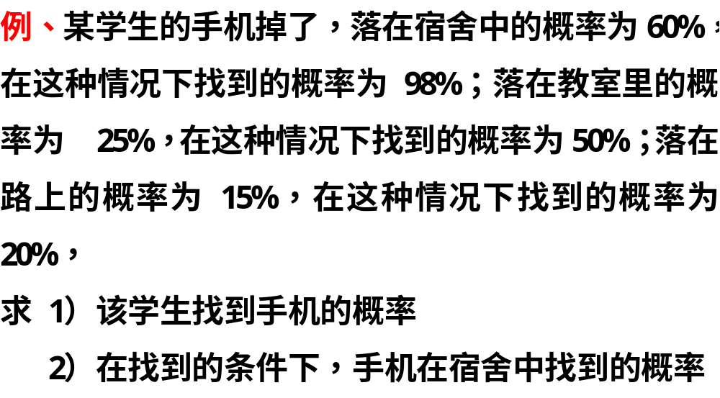

Slide 23


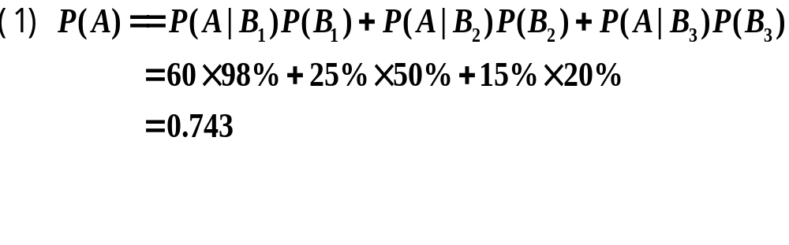
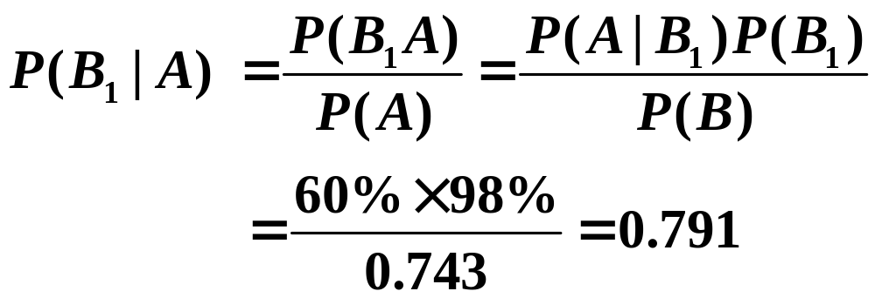
解：

Slide 24
全概率公式适用于“整体难算，分开易算”的场合，采取“化整为零，各个击破”的解题方法.

Slide 25
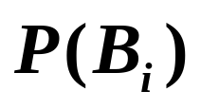


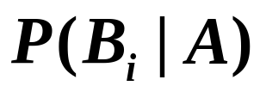
── “先验概率”，反映各种原因发生的
可能性大小，对以前经验的总结，试
验前已经知道.
──引入的某种指标，有助于探讨事
件发生的原因
──事件发生后，研究因素产生的
可能性大小

Slide 26
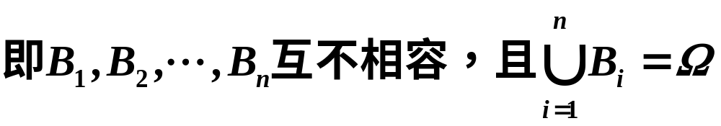
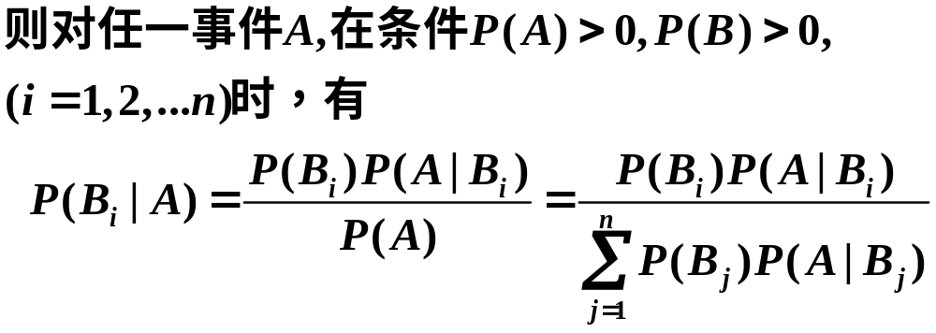
定理（贝叶斯公式）

Slide 27

Bayes公式的应用

Slide 28

例、

Slide 29





解：

Slide 30
例、（选购方案）玻璃杯成箱出售，每箱20只，假设各箱含0、1、2只残次品的概率分别为0.8、0.1和0.1，顾客欲购一箱玻璃杯，在购买时售货员随意取一箱，而顾客随机察看该箱中4只玻璃杯，若无残次品，则买下该箱玻璃杯，否则退回。试求：(1) 顾客买下该箱的概率；(2) 在顾客买下的一箱中，确实没有残次品的概率.

Slide 31





Slide 32


Slide 33
习题二：7，8，10，12

